Slide 1

Universidade Federal de Sergipe
Departamento de Sistemas de Informação
ASCE – Assistente de Controle e Combate as Endemias
Visão de Projeto
Aluno:
Orientador:
Alcymar Marcolino dos Santos
Msc.: André Vinicius Rodrigues Passos Nascimento

Slide 2
Roteiro da Apresentação
Apresentação
Características / Restrições
Stakeholders
Engenharia de Requisitos
Processo de Negocio
Casos de Uso
Protótipos de Tela
Transições
Conclusão

Slide 3
Apresentação
O ASCE será um aplicativo mobile, com a função de registrar as informações encontradas pelos agentes de combate as endemias substituindo a prancheta.
Agilizar as coletas;
Praticidade;
Fornecer marcação geográfica;
Notes:
Dica: adicione suas próprias anotações do orador aqui.

Slide 4
Características / Restrições
O ASCE atuara nas tarefas mais importantes dos agentes de endemias, auxiliando esses profissionais no seu dia de trabalho.
Principais Características:
Cadastrar ocorrência;
Gerar relatório de ocorrências;
Transferir relatório de ocorrências;
Restrições:
Incompatível com versões anteriores a 4.4;
Relatório virtual deve ser igual ao físico;
Notes:
Dica: adicione suas próprias anotações do orador aqui.

Slide 5
Stakeholders
O ASCE terá como pessoas envolvidas os agentes identificados pelas siglas ADCR, ADMG e ADCIC, descritos na tabela abaixo.
Nome | Descrição
ADCR | Usuário direto do aplicativo, responsável pelo recolhimento de informações das residências, tratamento de potenciais focos de doenças.
ADMG | Usuário direto da aplicativo, responsável pela análise, numeração e marcação geográfica das residências presentes na área de atuação de cada ADCR.
ADCIC | Usuário indireto da aplicação, responsável por receber as informações do ADCR, e inseri-las em um aplicativo existente, fornecido pelo órgão responsável.
Notes:
Dica: adicione suas próprias anotações do orador aqui.

Slide 6
Engenharia de Requisitos
Nessa etapa serão abordados alguns itens relacionados aos requisitos do ASCE.
Regras de Negocio;
Requisitos de Negocio;
Requisitos de Usuário;
Requisitos Funcionais;
Requisitos não Funcionais;

Slide 7



Engenharia de Requisitos
Regras de Negocio:
Por ser um aplicativo que será utilizado para um órgão governamental, o ASCE terá uma série de restrições como plataforma, disponibilidade e propagandas.
RE001 - O ASCE não poderá conter propagandas de terceiros, como estabelecimentos comerciais de qualquer mercado.
RE002 - O ASCE não poderá ser disponibilizado em lojas virtuais como Google Play ou similares.
RE005 - O ASCE deve ser desenvolvido inicialmente para ser executado pela plataforma de código aberto, Android por ser uma alternativa livre e sem custo.

Slide 8


Engenharia de Requisitos
Requisitos de Negocio:
O uso e acumulo de papel, bem como o tempo gasto na coleta de informações nas residências, no combate a doenças endêmicas como dengue, Zica Vírus, entre outros são as principais motivações para o desenvolvimento do ASCE.
NE001 - Com a utilização do ASCE, esperamos diminuir o tempo de cadastro das informações das residências.
NE002 - Com a implantação do ASCE, esperamos reduzir o uso de papel para cada agente, não sendo necessário a utilização do mesmo no cadastro de informações.
NE003 - Com a utilização do ASCE, esperamos ter um controle totalmente automatizado no cadastro de ocorrências. Feitas pelos agentes de endemias.

Slide 9



Engenharia de Requisitos
Requisitos de Usuário:
Abaixo podemos observar a descrição de alguns requisitos de usuário existentes no ASCE.
RU001 - Cadastrar Plano Diário do Agente;
RU003 - Cadastrar Nova Visita Residencial;
RU004 - Cadastrar Nova Residência na Área;
RU008 - Gerar Relatório Concluído;
RU009 - Exportar Relatório para Arquivo PDF;
RU010 - Transferir Relatório;

Slide 10


Engenharia de Requisitos
Requisitos Funcionais:
Abaixo são apresentados alguns dos requisitos funcionais integrados ao ASCE.
RF001 - Cadastrar Plano Diário do Agente;
RF003 - Cadastrar Nova Residência na Área;
RF004 - Gerar Relatório;
RF005 - Transferir Relatório.

Slide 11
Engenharia de Requisitos
Requisitos não Funcionais:
Na tabela abaixo são apresentados alguns dos requisitos não funcionais integrados ao ASCE.
RN004 - Relatórios serão validados por outro agente.
RN005 - Informações como data e hora da visita serão armazenadas pelo ASCE, porem essas informações não serão colocadas no Relatório Concluído.

Slide 12
Processo de Negocio
Processo Simplificado:
1: O Agente escolhe a atividade (pesquisa ou tratamento).
2: Caso seja pesquisa o agente recolhera as informações.
3: Caso seja tratamento o agente ira tratar a ocorrência.
4: Após a conclusão das atividades anteriores, um relatório é gerado.
5: O relatório gerado é então transferido.
Pesquisa
ADCR
Relatório
Transferir
ADCIC
Tratamento

Slide 13
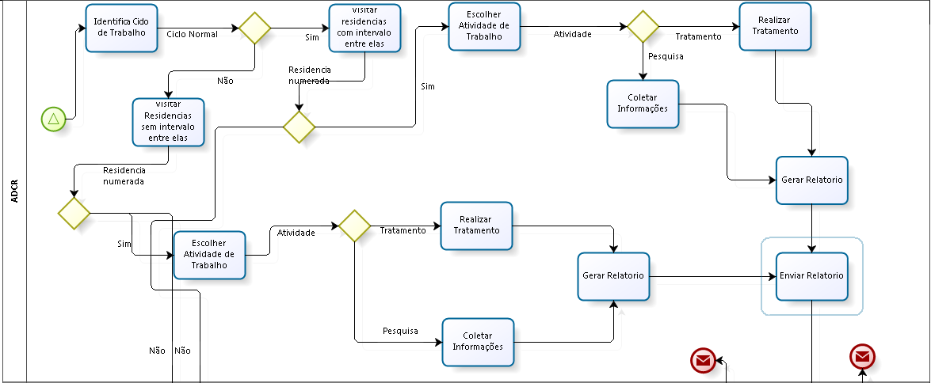
Processo de Negocio / ADCR

Slide 14
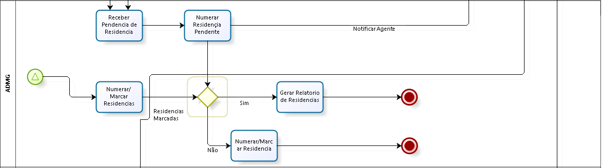
Processo de Negocio / ADMG

Slide 15
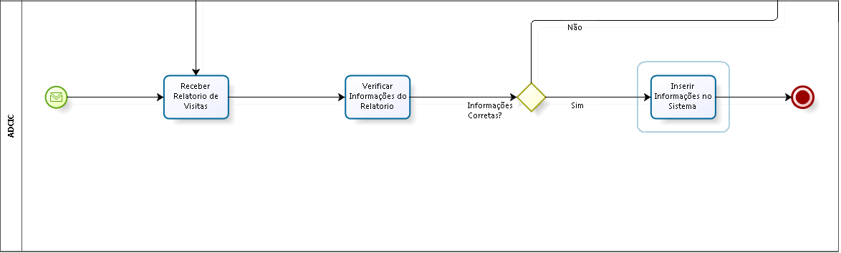
Processo de Negocio / ADCIC

Slide 16
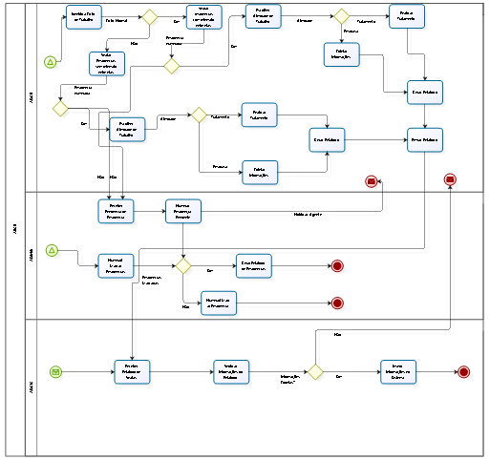
Processo de Negocio / Completo

Slide 17
Casos de Uso
Logo abaixo iremos ver alguns casos de uso do ASCE.
CS002 - Coleta de Informações;
Descrição:
Esse caso de uso tem o objetivo de recolher informações e amostras de algum tipo de material da que estiver na residência para uma análise de laboratório.
Atores:
1º: ADCR;
2º:Não Possui;
falha
sucesso
Visitar
Verificar
Identificar
Coletar
Transferir
Notes:
Dica: adicione suas próprias anotações do orador aqui.

Slide 18
Casos de Uso
Logo abaixo iremos ver alguns casos de uso do ASCE.
CS003 – Marcação de Área;
Descrição:
Esse caso de uso tem o objetivo de realizar a marcação de uma nova residência na área de atuação de um determinado agente após a mesma não ser identificada no momento de alguma atividade de pesquisa ou tratamento.
Atores:
1º: ADMG;
2º:ADCR;
falha
sucesso
Notificação
Identificar
Marcar
Notes:
Dica: adicione suas próprias anotações do orador aqui.

Slide 19
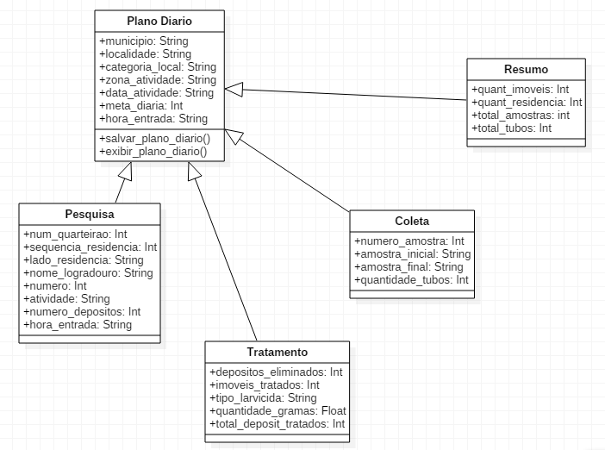
Diagrama de Classes
CS002 - Coleta de Informações;
Notes:
Dica: adicione suas próprias anotações do orador aqui.

Slide 20
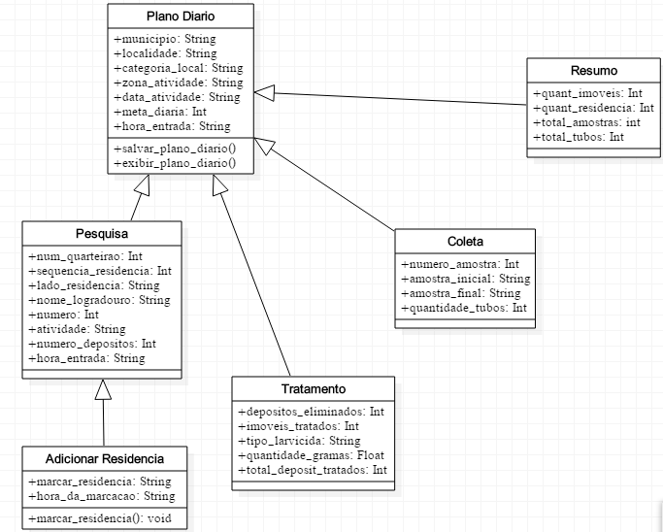
Diagrama de Classes
CS003 - Marcação de Área
Notes:
Dica: adicione suas próprias anotações do orador aqui.

Slide 21
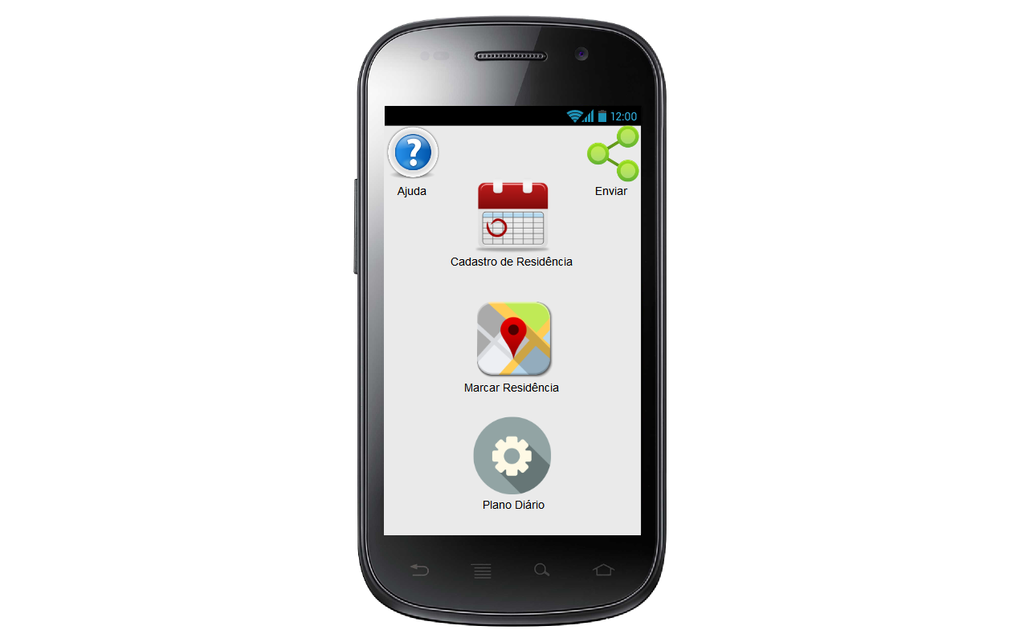
Protótipos
Tela Inicial do ASCE
Cadastro de Residência;
Marcar Residência;
Plano Diário;
Ajuda
Enviar
Ajuda
Notes:
Dica: adicione suas próprias anotações do orador aqui.

Slide 22
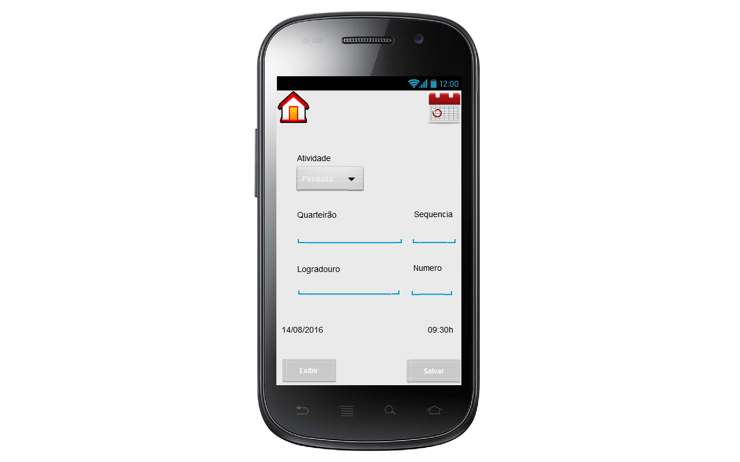
Protótipos
Cadastro de Visita / Pesquisa
Atividade: Pesquisa;
Quarteirão / Sequencia;
Logradouro / Numero;
Salvar;
Exibir;
Notes:
Dica: adicione suas próprias anotações do orador aqui.

Slide 23

Protótipos
Cadastro de Visita / Tratamento
Atividade: Tratamento;
Depósitos Encontrados;
Total de Depósitos;
Larvicida;
Imóveis Tratados;
Total de Gramas;
Salvar;
Exibir;
Notes:
Dica: adicione suas próprias anotações do orador aqui.

Slide 24

Protótipos
Cadastro de Visita / Coleta
Atividade : Coleta;
Numero da Amostra;
Inicial / Final;
Quantidade Tubitos;
Salvar;
Exibir;
Notes:
Dica: adicione suas próprias anotações do orador aqui.

Slide 25
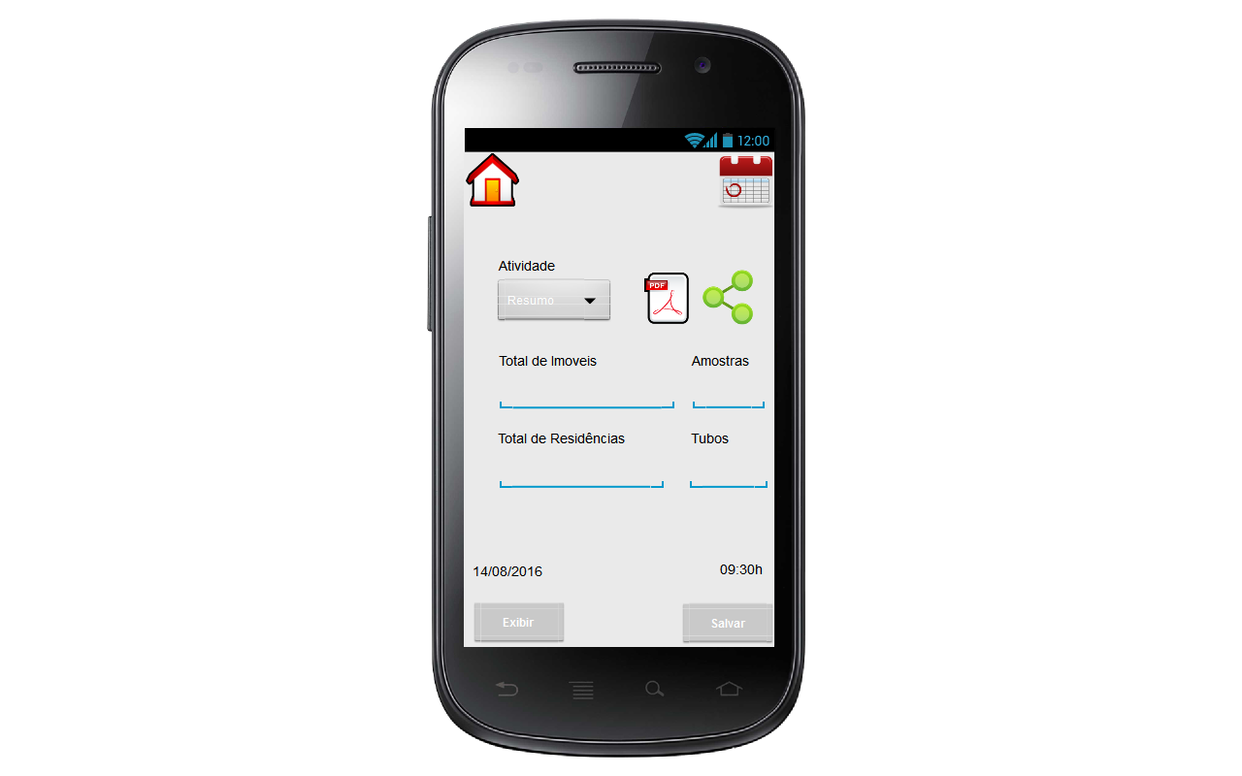


Protótipos
Cadastro de Visita / Resumo
Atividade : Resumo;
Total de Imóveis;
Total de Residências;
Amostras;
Total de Tubitos;
Exibir;
Salvar
Enviar
Gerar PDF
Notes:
Dica: adicione suas próprias anotações do orador aqui.

Slide 26
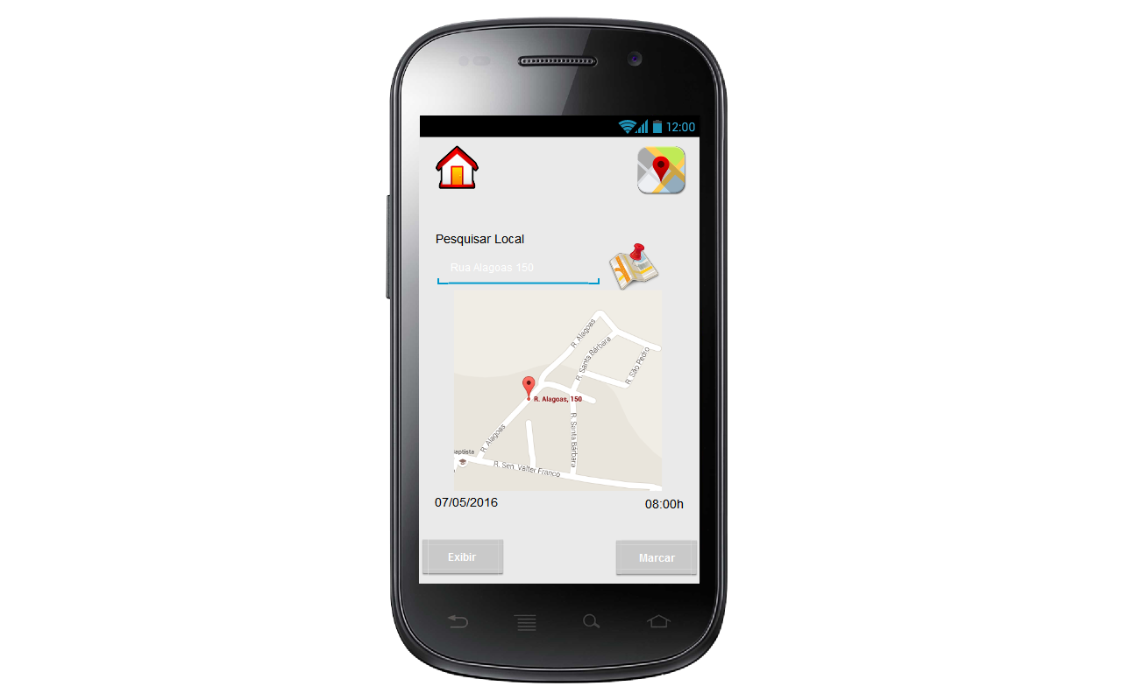

Protótipos
Marcar Residência
Pesquisar Local;
Salvar;
Exibir;
Meu Local
Notes:
Dica: adicione suas próprias anotações do orador aqui.

Slide 27
Protótipos
Cadastro de Visita / Resumo
Atividade : Resumo;
Total de Imóveis;
Total de Residências;
Amostras;
Total de Tubitos;
Exibir;
Salvar
Enviar
Gerar PDF
Notes:
Dica: adicione suas próprias anotações do orador aqui.

Slide 28
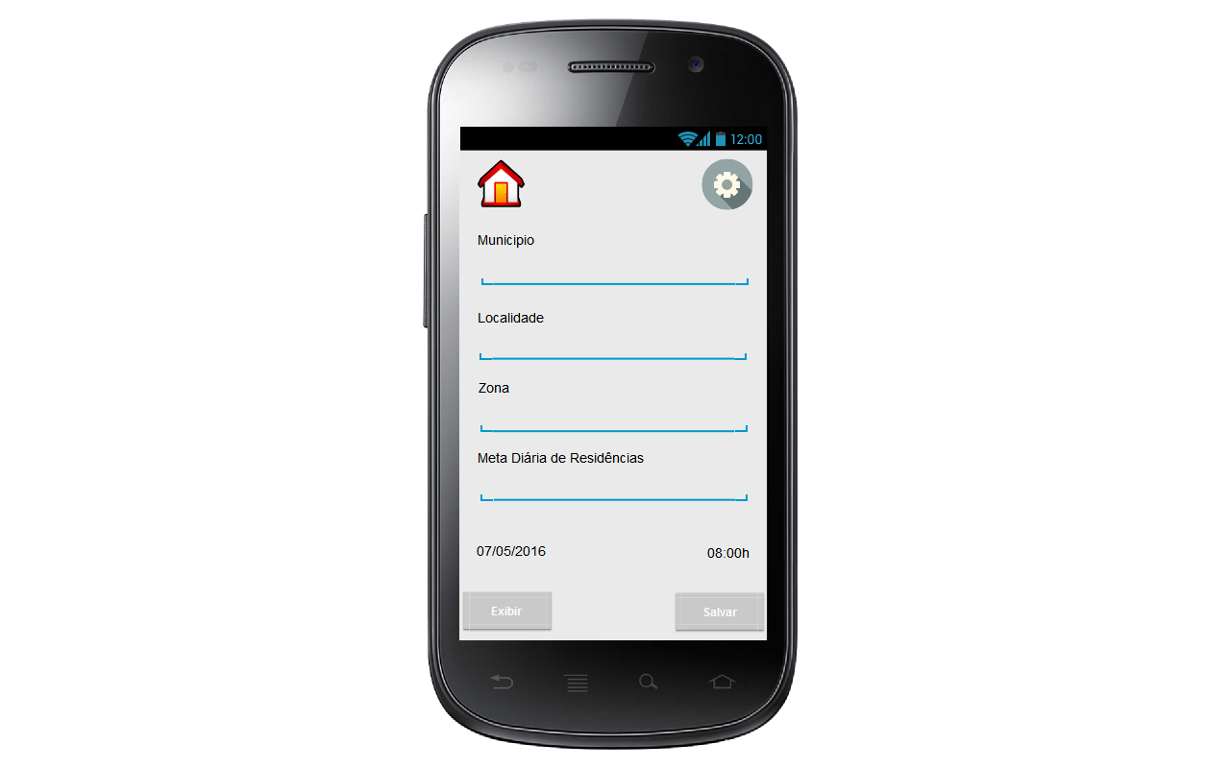
Protótipos
Plano Diário
Município;
Localidade;
Zona;
Meta Diária de Residências;
Exibir;
Salvar
Notes:
Dica: adicione suas próprias anotações do orador aqui.

Slide 29




Transições
Pesquisa
Coleta
Tratamento
Resumo
Notes:
Dica: adicione suas próprias anotações do orador aqui.

Slide 30
Conclusão
O material aqui apresentado tem como objetivo o desenvolvimento do ASCE, afim de auxiliar os agentes de combate as endemias no seu trabalho do dia a dia.
Notes:
Dica: adicione suas próprias anotações do orador aqui.

Slide 31
Obrigado!
Notes:
Dica: adicione suas próprias anotações do orador aqui.

